Slide 1
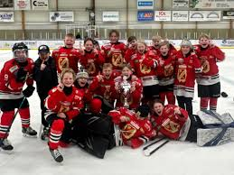
Föräldramöte säsongen 25/26

Slide 2

Agenda
Sandra
- Truppen 25/26
- Roller kring matcher- inventering
- Matcher anmälda serier DM
- Domarutbildning
- Kläder
- Vad händer i klubben
- På gång just nu
Tränare
- Matcher- laguttagningar- nivåanpassningar
- DM

Slide 3

Truppen 25/26
LEDARE
Lagledare: Sandra Lainio
Materialare: Micke och Johan
Huvudtränare: Andreas, Emil och Kalle
Assisterande tränare: Kimmo och Niklas
Målvaktstränare: Fredric
SPELARE 1 målvakt 18 utespelare
(med Gabbe och Theo)
Förändringar i truppen:
Emilio J slutar
Vi har två spelare som provtränar, Gabbe och Theo.

Slide 4

Roller kring matcher
För att kunna genomföra matcher behövs följande roller:
Matchvärd
OVR (träningsmatcher matchprotokoll papper)
Speaker/Musik
Klocka
2 Utvisningsbås

Slide 5
Träningar/Serier
Träningar
Måndag och Onsdag tom v 39
Ibland extra pass när ledig tid finns, kan komma med kort varsel
Nytt istidsschema från v 40- ej klart
Anmälda Serier
Södermanland
Stockholm
DM Södermanland
För kännedom
From denna säsong ligger alla våra matchtider med en 15 min uppvärmning.
Dvs istiden börjar tex 09.45 men matchen börjar 10.00
Gäller både träningsmatch och seriespel
Seriestart i början på oktober
Stockholm som oftast: Onsdag + helgmatch. Omlottning vid jul efter första omgången
Södermanland oftast helgmatch
DM- Oklart när start

Slide 6
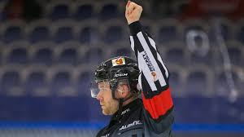
Domarutbildning Steg 1(UD 1)
Alla spelare i U13 skall gå en obligatorisk domarutbildning. Efter denna utbildning finns möjlighet att döma ”smålagshockey” enligt Hemmaplansmodellen ( poolspel) upp till U12.
Det finns inget krav på att alla sedan ska döma, men vi ser gärna att man provar på.
Obligatorisk och återkommer om datum när detta erhållits från klubben.

Slide 7
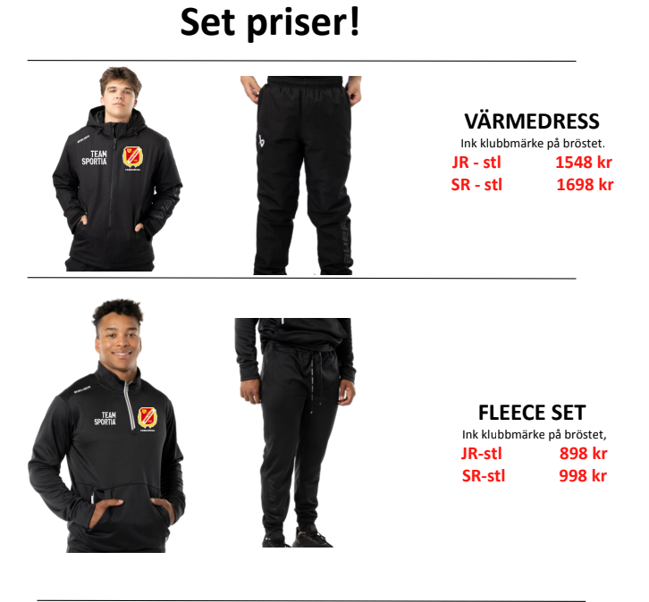
Kläder
BEHOVSINVENTERING
BAUER Dress och Jacka
Samma modell som tidigare, ny modell
nästa säsong
DAMASKER

Slide 8
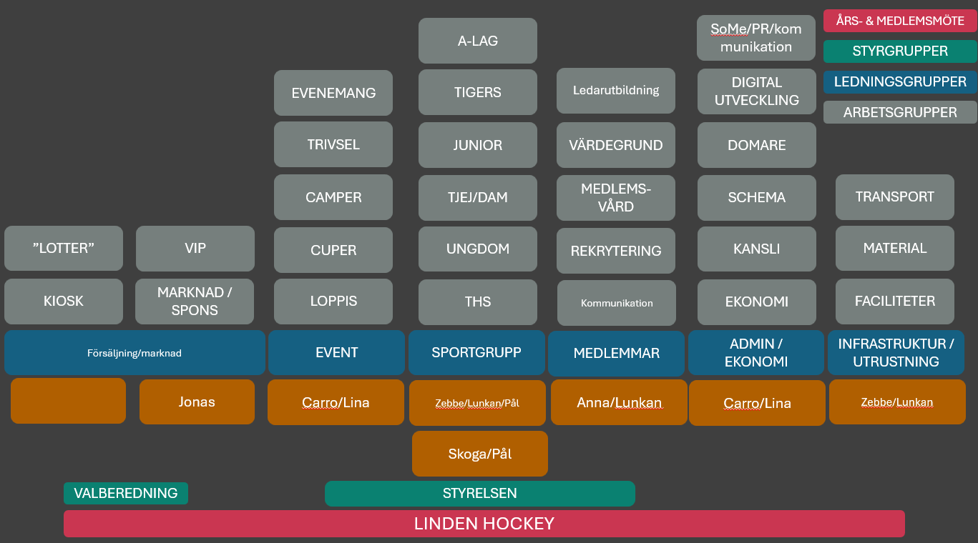
Vad händer i klubben?
- Styrelsen
- Cafeterian
- Veckoschema / R-bok.
- Arbetsgrupper – fördelning
STRUKTUR ESKILSTUNA LINDEN HOCKEY SÄSONGEN 25/26

Slide 9
På gång just nu:
Johnson och son Bygg Cup Söndag v 35
- endast Huddinge och nacka anmälda
Matchcamp V 36 Lördag och Söndag Smehallen-.
5 lag/ dag
Klart.
Kallelse kommer så fort det är klart från tränarna.
TRÄNINGSMATCHER FRAM TILL SERIESTART!
JYP 2026
Boka följande datum 10- 13 April.
Kommer tillfråga personer som vill hjälpa till och planera följande tripp.

Slide 10
Information från Tränare
MATCHER/CUPER
Många träningsmatcher, prioriterar bra träningsmatcher före cuper.
Hemmacup 31/8
Matchcamp 6-7/9 i Flen
Jyp cupen.- Kompletteras ev med någon ytterligare cup om vi hittar någon rolig som passar spelschema etc.
Lag anmälda till två serier, Stockholm och Södermanland.
DM

Slide 11
Laguttagningar/Nivåanpassning
Alla spelare kommer att få spela mycket matcher
Laguttagningar kommer att göras utifrån nivåanpassning. Syftet är att alla spelare ska få möjlighet att möta motståndare på sin egen nivå.
Antalet utespelare kommer att skilja sig åt. Normalt kommer mellan 10-15 spelare tas ut / match
Alla uttagna spelare kommer att få spela respektive match men matchning kommer av laget kommer förekomma. I enlighet med Lindens röda tråd.
DM- uttagning
Ansvariga för laguttagningar Anderas, Emil och Kalle . Vid frågor eller synpunkter prata med oss
Närvarokrav för att spela match regelbundet

